Slide 1

GATI
팀 :
👑
20181835 강민호
20161261 이민재
20171561 윤준현

Slide 2
Index
GATI
Functions
Architecture
시연

Slide 3

GATI
Notes:
2023년을 강타했던 GPT
1년 전까지만 해도 it 종사자가 아닌 사람들이라면 거기에 it 종사자라도 관심이 없다면 GPT라는 언어모델의 존재조차 몰랐겠지만
시장조사전문기업 엠브레인 트렌드모니터에서 조사한 바에 따르면 19~59세 성인 남녀 42.8%가 gpt에 대해 알고 있다고 답했습니다.
이처럼 새로운 기술들이 저희 곁으로 빠르게 오고 있고 우리들도 이에 맞춰서 지속적으로 스킬들을 업데이트 해야합니다.

Slide 4
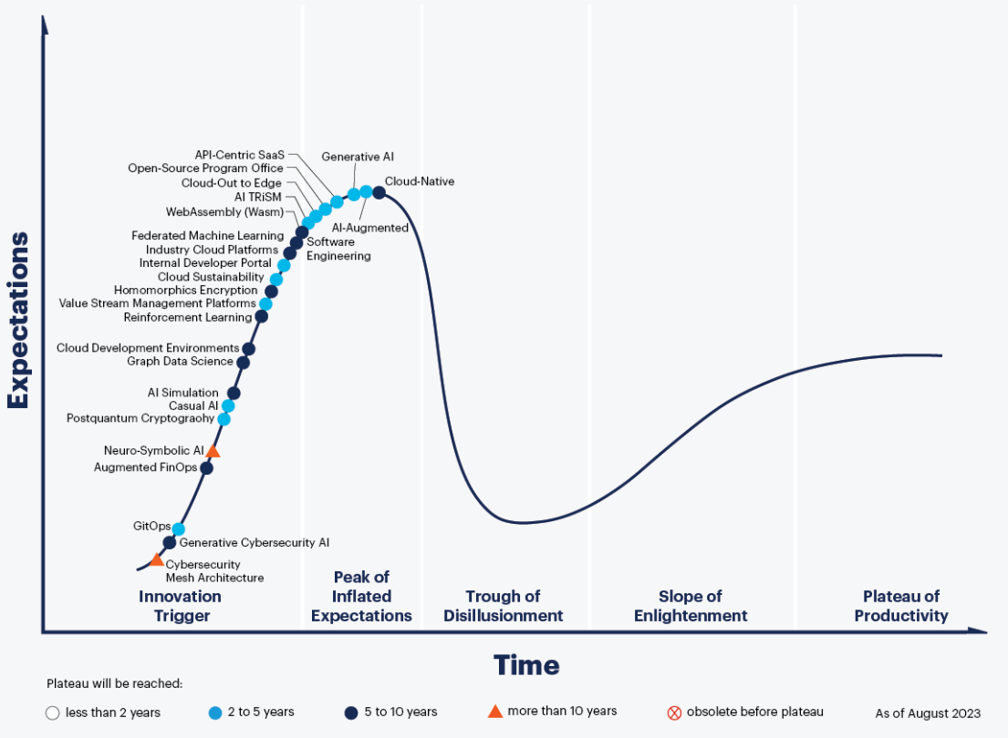
GATI
2 to 5 years
Notes:
가트너 그래프를 보면 알 수 있다시피
25가지의 기술 트랜드 중 12가지가 2~5년 정도 밖에 안된 기술들이며
이러한 기술들이 이미 성숙 단계에
이르고 있다는 걸 볼 수 있다.
이처럼 It 트렌드가 시시각각 변하고 있음
이러한 상황에 대응을 위해 최신의 정보를 신속하게 구해야함
비용이 발생하게됨
정보들을 수집하고 정리하는 것은 어렵지 않지만 여러 곳에 나누어져 있고 정리가 되어있지 않은 데이터들로 인해
비용이 발생하는 것을 줄이기 위해 만들게 된 사이트가

Slide 5
GATI
GATI
Gartner
IT
Notes:
GATI입니다.
GATI는
가트너 그래프의 앞글자와 IT의 뒷글자를 합친 이름이며
“같이＂와 비슷하게 들리기 때문에 많은 사람들이 같이 소통하며 정보를 공유할 수 있기를 바란다는 의미도 포함합니다.

Slide 6
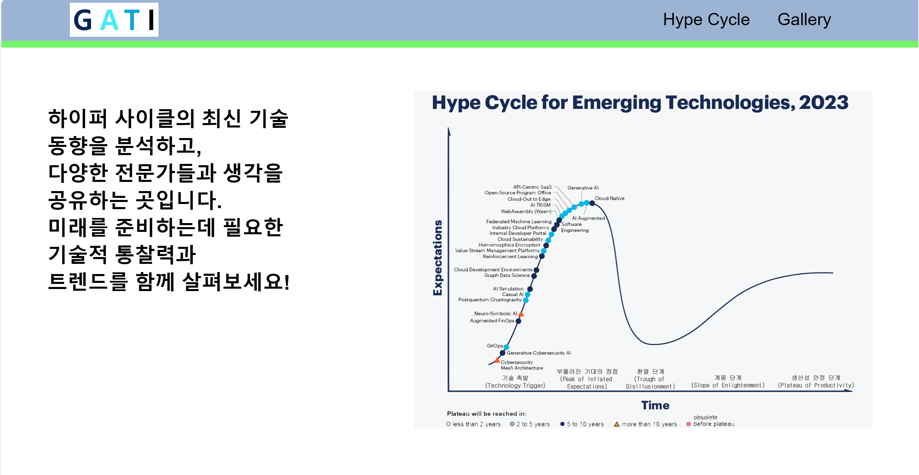
Functions

Slide 7
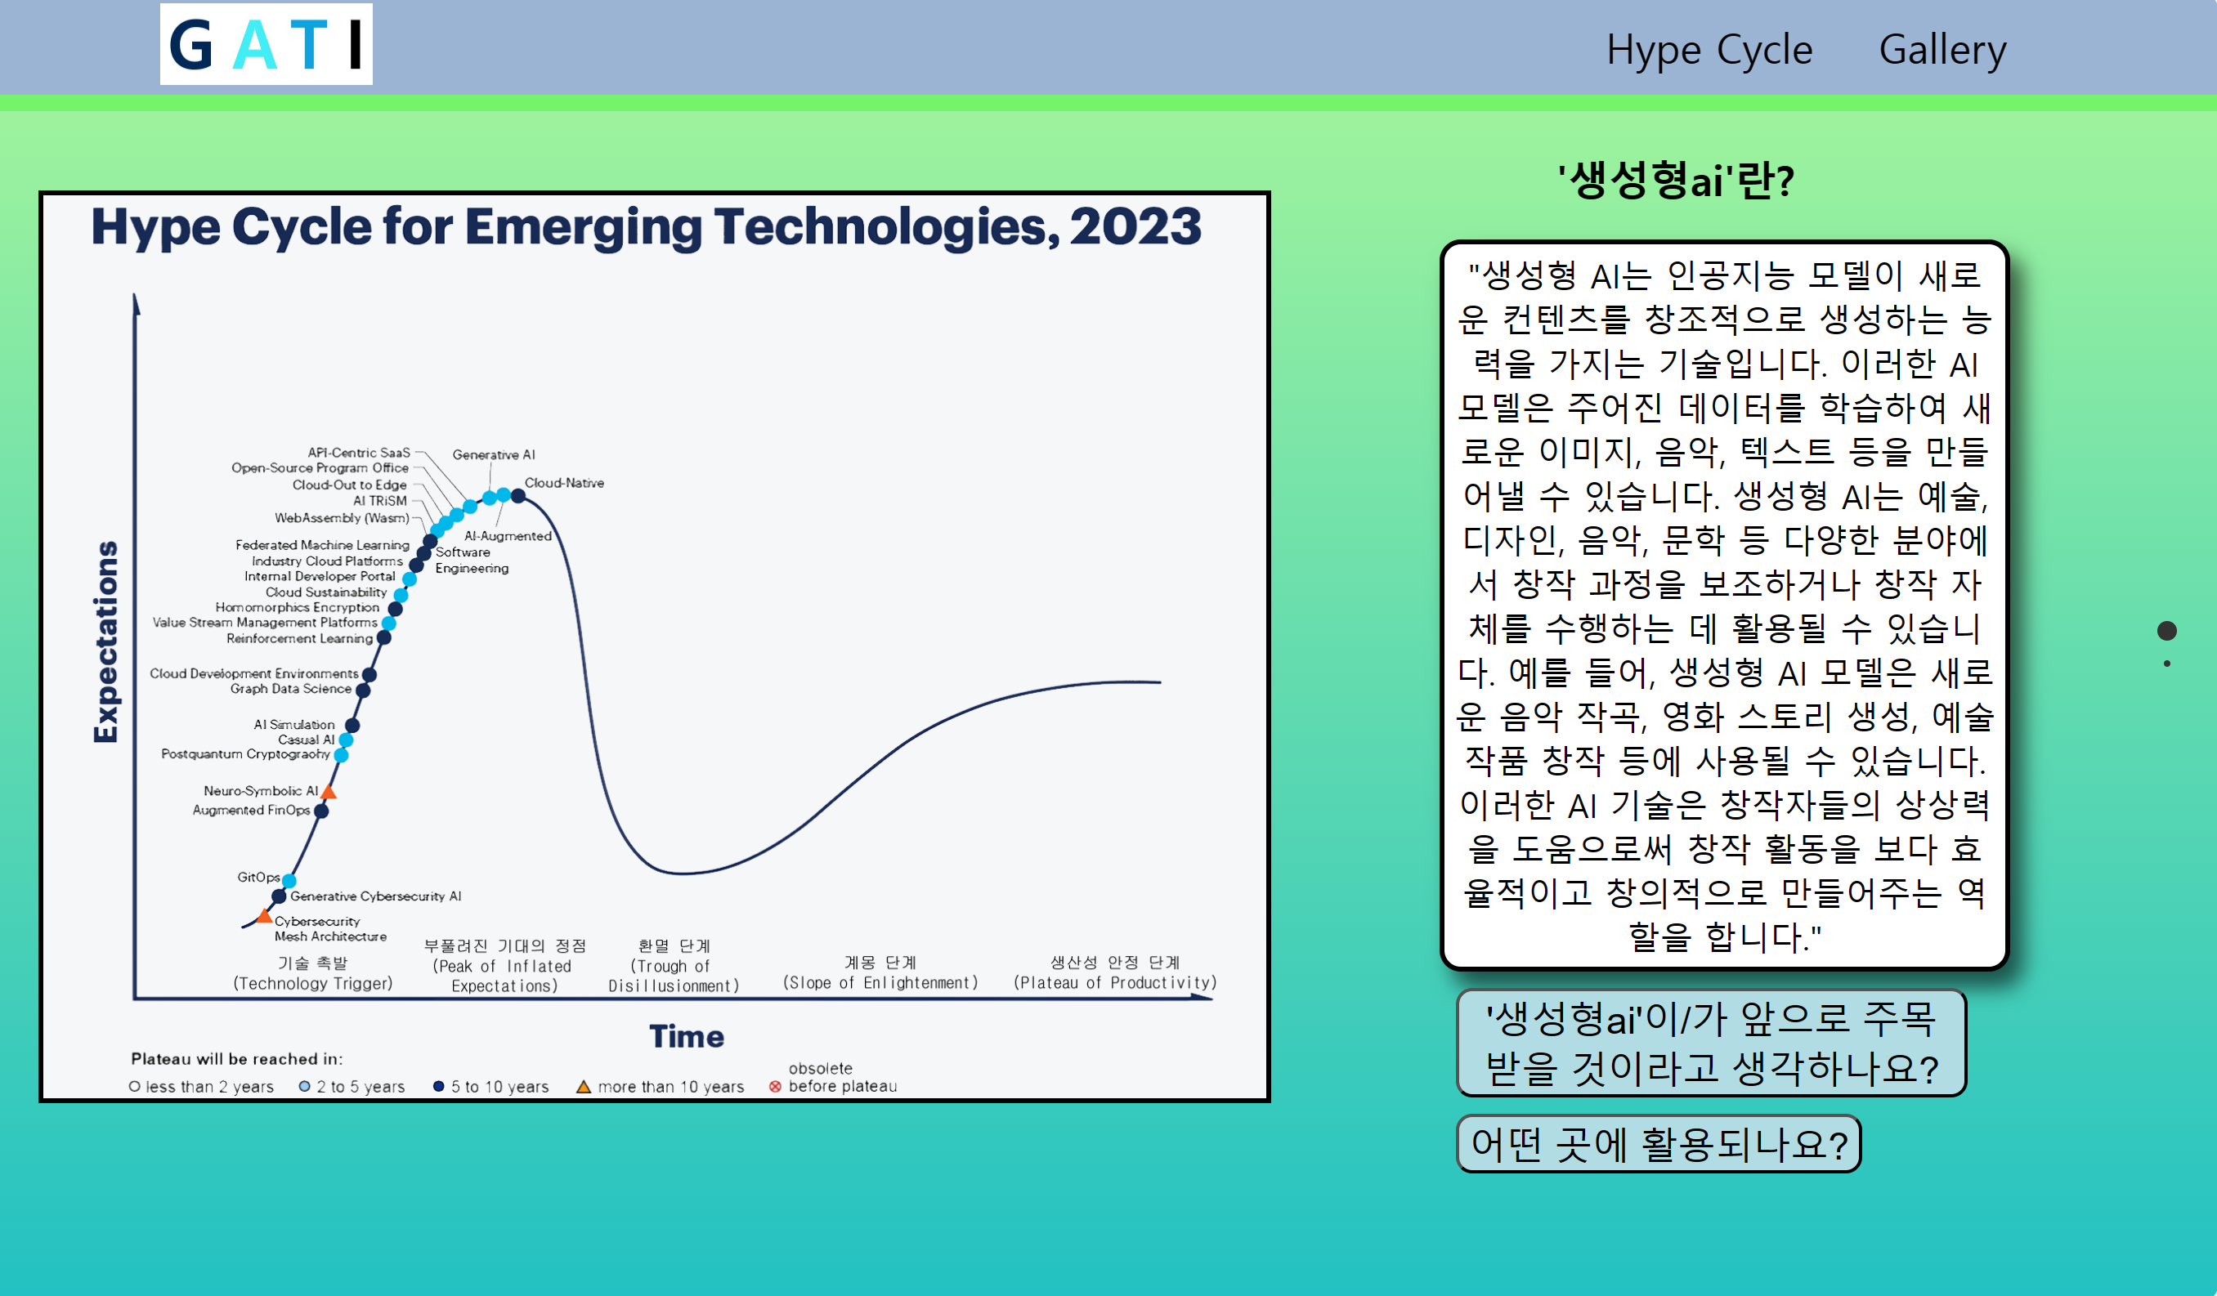
Functions

Slide 8
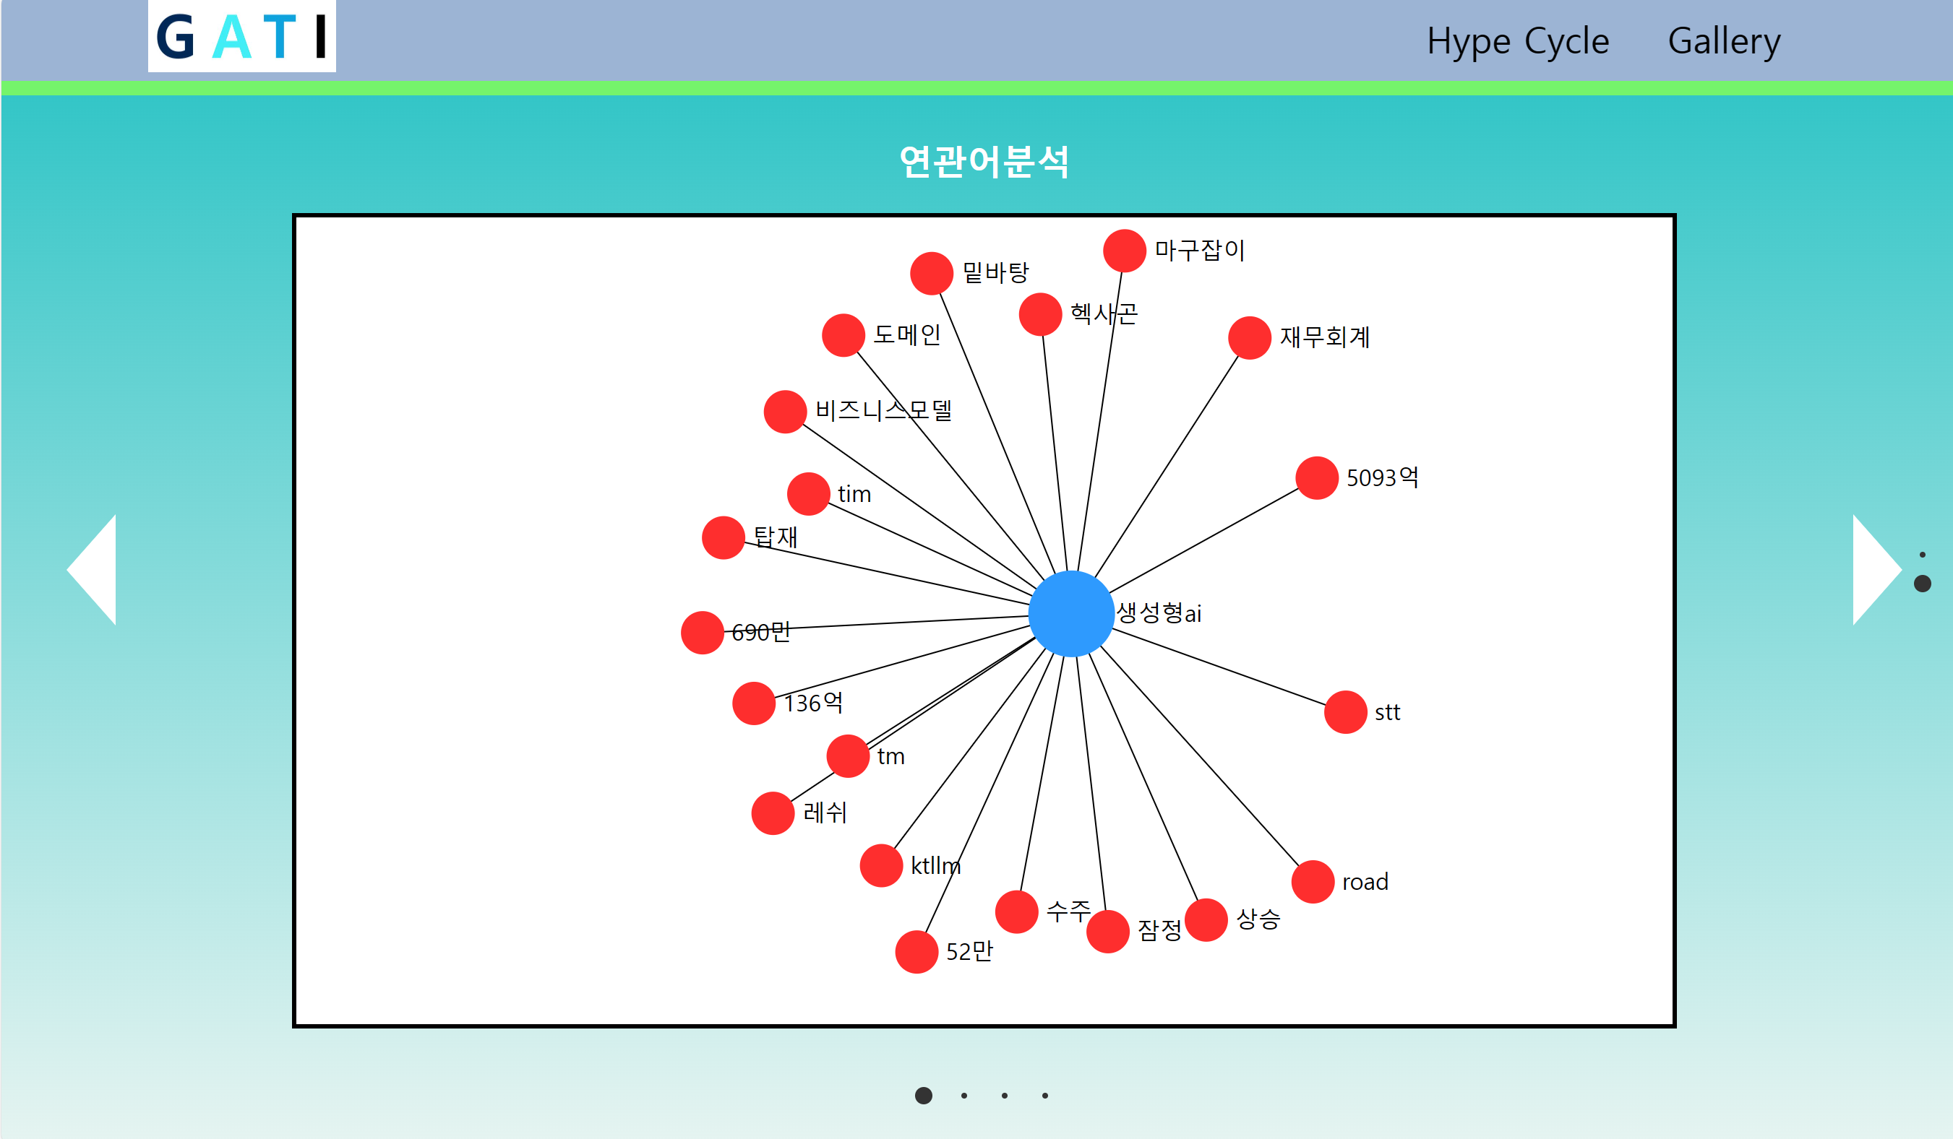
Functions
Notes:
분석 결과를 확인할 수 있는 페이지

Slide 9













Slide 10





Architecture
데이터
크롤링
데이터베이스
웹 서버
전처리
분석 서버
Notes:
파이프라인 형성
매일 새벽 3시 크롤링한 데이터를 db를 최신화함 매 주 새벽 3시 업데이트된 데이터를 전처리하여 db를 최신화함

Slide 11


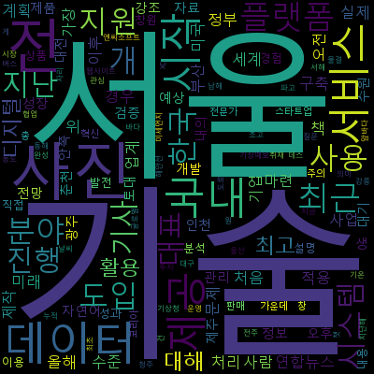
Architecture
워드 클라우드
데이터베이스
웹 서버
분석결과 창
분석 서버

Slide 12

Architecture
연관어 모델 학습
데이터베이스
웹 서버
학습
분석 서버
Notes:
soynlp

Slide 13

Architecture
연관어 분석
웹 서버
분석결과 창
처리
분석 서버

Slide 14
Architecture
감성분석
웹 서버
분석결과 창
처리
분석 서버

Slide 15
시연

Slide 16
감사합니다!

